Slide 1


METODOLOGÍA DEL ENTRENAMIENTO FUNCIONAL:
Evaluación: Demandas y Pruebas Funcionales
Prof. Edgar Lopategui Corsino
M.A., Fisiología del Ejercicio
Web: http://www.saludmed.com/
E-Mail: elopategui@intermetro.edu
Artículo: http://www.saludmed.com/
articulos/Fisiologia_del_Ejercicio/Entrena-Funcional_Poblacion-Atletas.html

Slide 2
ACCESO A LA PRESENTACIÓN:
http://www.saludmed.com/articulos/Fisiologia_del_Ejercicio/Entrena-Funcional_Poblacion-Atletas.pdf
Notes:
2

Slide 3

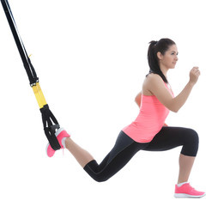
BOSQUEJO
Agradecimientos
Propósito principal de la: Ponencia
Material educativo: Recursos y publicaciones
Consideraciones preliminares
Trasfondo histórico: Origen y desarrollo
Escenarios: Contextos donde se aplica el
entrenamiento funcional
Conceptos fundamentales: Terminología básica
Marco conceptual: Entrena Integrado-Funcional
Características y Principios: Entrena Funcional
Notes:
3

Slide 4


BOSQUEJO
Evaluación: Demandas específicas y
Pruebas Funcionales
Calentamiento dinámico o activo
Componentes: Entrenamiento Integrado-Funcional
Metodología y modalidades: Entrenamiento
Integrado-Funcional
Ejemplos/aplicaciones de programas de: Entrenamiento Integrado-Funcional
Preguntas
Cómo contactar al deponente: Correo/Teléfono
Notes:
4

Slide 5

Notes:
5

Slide 6
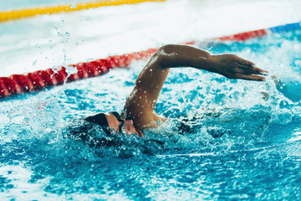
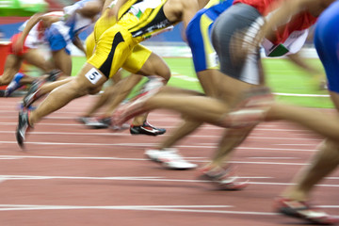
ENTRENAMIENTO FÍSICO-DEPORTIVO:
INTEGRADO-FUNCIONAL
EVALUACIÓN
DEMANDAS ESPECÍFICAS
Justificación
Modelo
Métodos
Notes:
6

Slide 7
ENTRENAMIENTO FÍSICO-DEPORTIVO:
INTEGRADO-FUNCIONAL
EVALUACIÓN
DEMANDAS ESPECÍFICAS
JUSTIFICACIÓN
Notes:
7

Slide 8
ENTRENAMIENTO FÍSICO-DEPORTIVO:
INTEGRADO-FUNCIONAL
EVALUACIÓN
DEMANDAS ESPECÍFICAS
MODELO
Notes:
8

Slide 9
ENTRENAMIENTO FÍSICO-DEPORTIVO:
INTEGRADO-FUNCIONAL
EVALUACIÓN
DEMANDAS ESPECÍFICAS
MÉTODOS
Notes:
9

Slide 10

ENTRENAMIENTO FÍSICO-DEPORTIVO:
INTEGRADO-FUNCIONAL
EVALUACIÓN
PRUEBAS FUNCIONALES
Introducción
Terminología básica
Procedimientos y guías generales
Los componentes de las pruebas funcionales
Catálogo: Protocolo de pruebas funcionales
Notes:
10

Slide 11
ENTRENAMIENTO FÍSICO-DEPORTIVO:
INTEGRADO-FUNCIONAL
EVALUACIÓN
PRUEBAS FUNCIONALES
INTRODUCCIÓN
Notes:
11

Slide 12
ENTRENAMIENTO FÍSICO-DEPORTIVO:
INTEGRADO-FUNCIONAL
EVALUACIÓN
PRUEBAS FUNCIONALES
TERMINOLOGÍA BÁSICA
Notes:
12

Slide 13
ENTRENAMIENTO FÍSICO-DEPORTIVO:
INTEGRADO-FUNCIONAL
EVALUACIÓN
PRUEBAS FUNCIONALES
PROCEDIMIENTOS Y GUÍAS GENERALES
Notes:
13

Slide 14

ENTRENAMIENTO FÍSICO-DEPORTIVO:
INTEGRADO-FUNCIONAL
EVALUACIÓN
PRUEBAS FUNCIONALES
PROTOCOLO DE PRUEBAS FUNCIONALES
Notes:
14

Slide 15
ENTRENAMIENTO FÍSICO-DEPORTIVO:
INTEGRADO-FUNCIONAL
EVALUACIÓN
PRUEBAS FUNCIONALES
FUNCTIONAL MOVEMENT SCREEN
(FMS)
Diseñado para identificar individuos que han desarrollado patrones de movimiento compensatorios en la cadena cinática
NOTA. Reproducido de: Functional Testing in Human Performance. (p. 90), por M. P. Reiman, & R. C. Manske, 2009, Champaign, IL: Human Kinetics. Copyright 2009 por Michael P. Reiman and Robert C. Manske
Notes:
15

Slide 16

ENTRENAMIENTO FÍSICO-DEPORTIVO:
INTEGRADO-FUNCIONAL
EVALUACIÓN
PRUEBAS FUNCIONALES
FUNCTIONAL MOVEMENT SCREEN (FMS)
7 Movimientos:
Sentadilla profunda
El paso de la valla
Zancada en-línea
Movilidad del hombro
Levantamiento de la pierna recta activa
Estabilidad del tronco
Estabilidad rotatoria
NOTA. Reproducido de: Functional Testing in Human Performance. (p. 90), por M. P. Reiman, & R. C. Manske, 2009, Champaign, IL: Human Kinetics. Copyright 2009 por Michael P. Reiman and Robert C. Manske
Notes:
16

Slide 17
CRÉDITOS DE ILUSTRACIONES:
Adobe Systems Incorporated (2016). Adobe Stock (https://stock.adobe.com/). San Jose, CA: Adobe Systems Incorporated
Corel Corporation (1996). Corel Mega Gallery. Ontario, Canada: Corel Corporation
Lemaire, S. B. (2003). Physigraphe Clipart®: Specialized Image Collection of Exercise. Quebec, Canada: Physigraphe
LifeART (1997). Super Anatomy. Cleveland, OH: LifeART - TechPool Studios, Inc.
Nova Development and its licensors (1995-2006). Art Explosion 800,000 Premium-Quality Graphics. Calabasas, CA: Nova Development
Búsqueda en “Google images”
Notes:
17

Slide 18
GRACIAS
Notes:
18

Slide 19
¿PREGUNTAS?

Slide 20
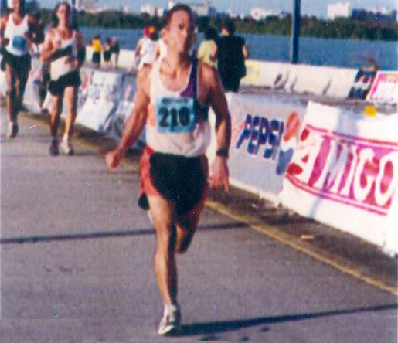
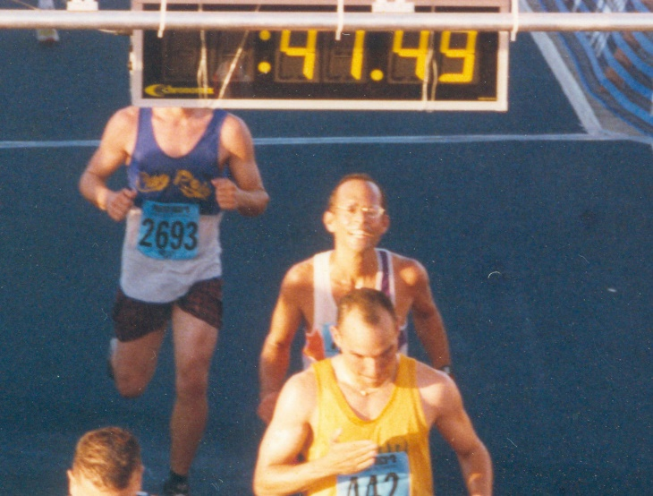
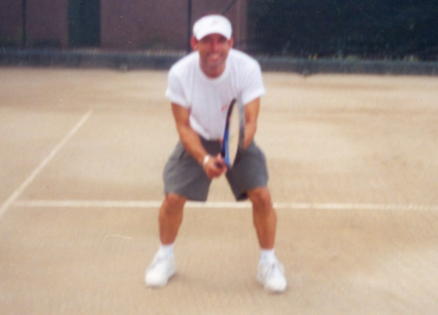
CONTACTO:
Correo electrónico:
elopategui@intermetro.edu
Dirección y Teléfono:
Universidad Interamericana de Puerto Rico
Recinto Metropolitano
Tel: 787-250-1912, X2286, 2245
Página Web:
www.saludmed.com

